Slide 1
第五章 全球水循环

Slide 2
全球水平衡

Slide 3
全球水平衡

Slide 4
全球水平衡

Slide 5
全球水平衡

Slide 6
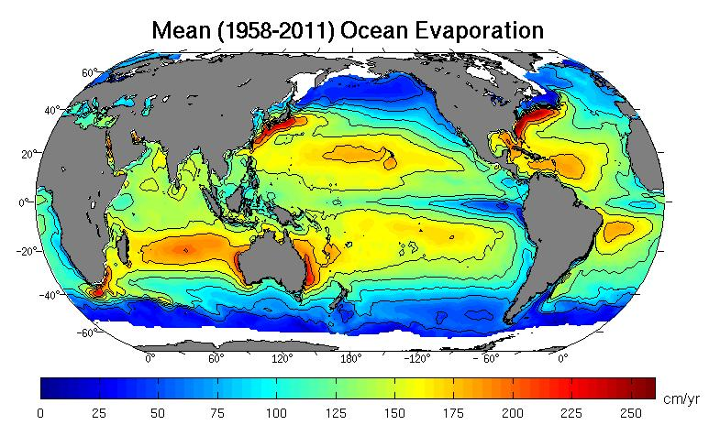
全球水平衡：蒸发

Slide 7
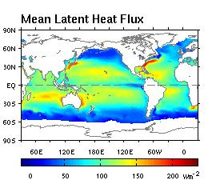
全球水平衡：潜热通量

Slide 8
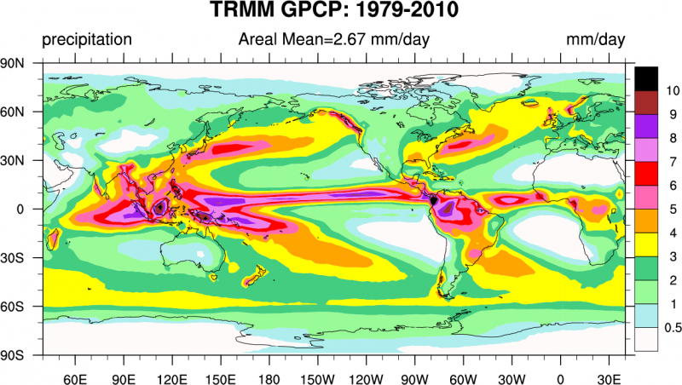
全球水平衡：降水与潜热释放

Slide 9
降水

Slide 10
海洋对大气的作用
凝结、降水
云
热量的效果得到体现
大气获得热量，但没有起作用
蒸发、水汽
海洋失去热量
海洋失去的和大气得到的在时间和空间上都不同步

Slide 11
全球水平衡

Slide 12
全球水平衡

Slide 13
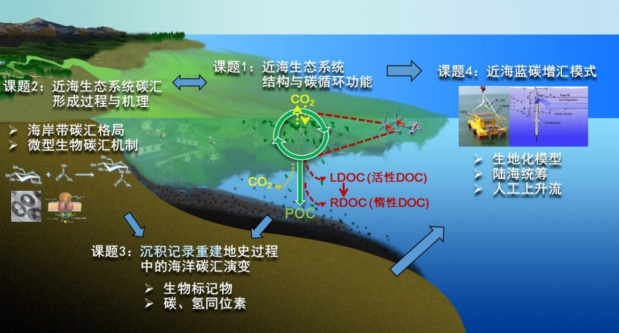
地表水含量和地表径流

Slide 14
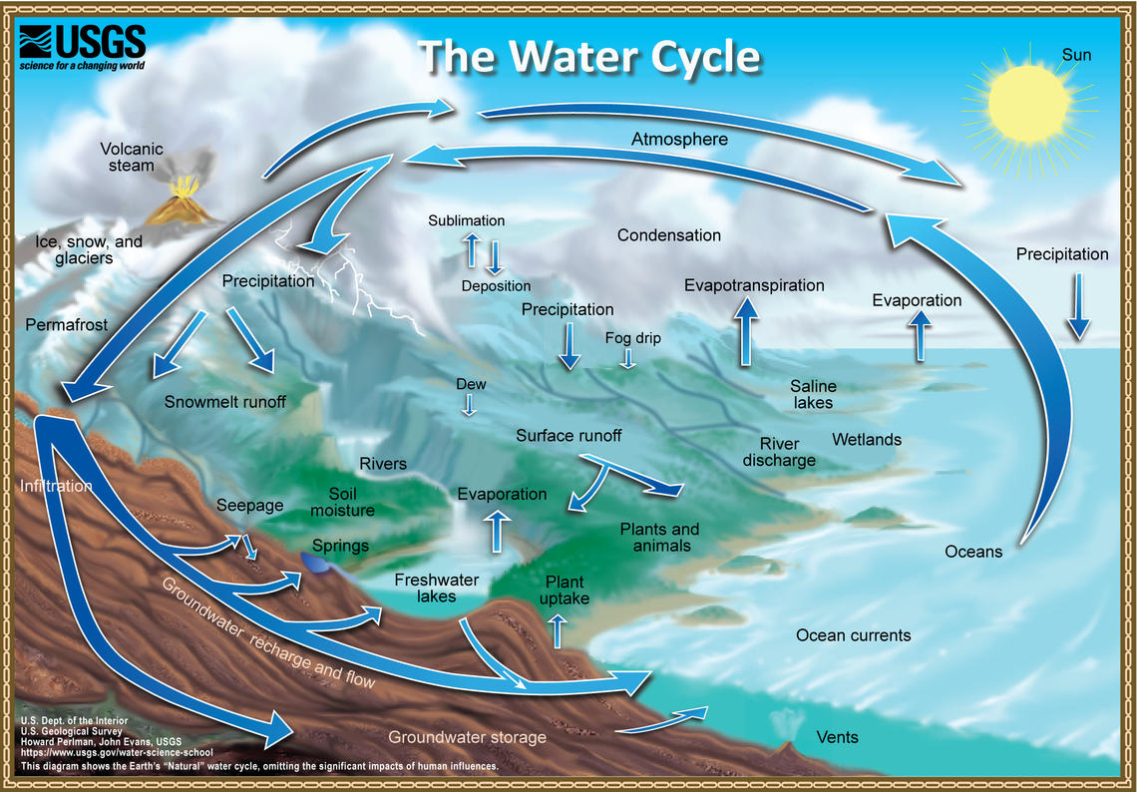
降水

Slide 15
蒸发和蒸腾作用

Slide 16
蒸发和蒸腾作用

Slide 17
蒸发和蒸腾作用

Slide 18
陆地水平衡的年变化

Slide 19
陆地水平衡的年变化

Slide 20
陆地水平衡的年变化

Slide 21
陆地水平衡的年变化

Slide 22
陆表水平衡的模拟

Slide 23
陆表水平衡的模拟

Slide 24
陆表水平衡的模拟
《战国策·秦策五》：
“诗云：‘行百里者半九十。’此言末路之难也。”

Slide 25
作业
问题
要求：
最好交电子版
文件名命名：姓名（中文）_第X章_MMDDYYYY（交作业的日期）.docx
注意美化版面，统一字体、字号、对齐方式、行距、首行缩进等等。

